Slide 1
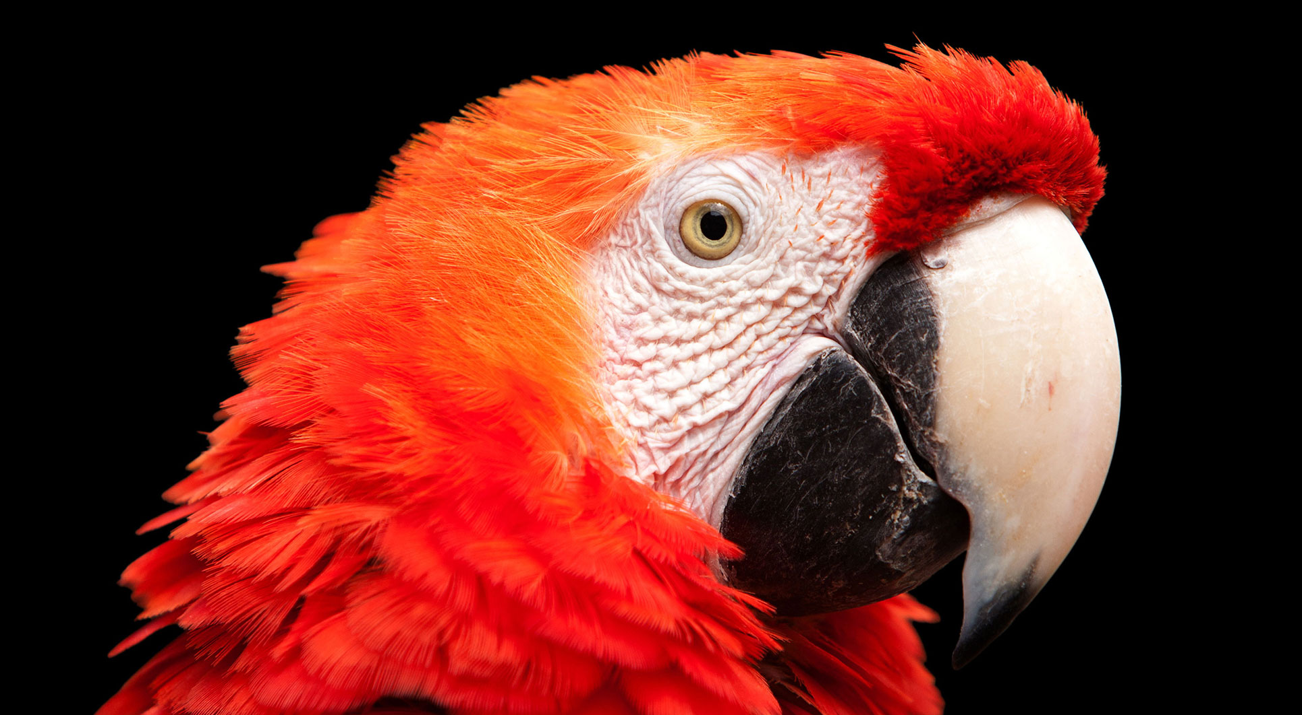
6.6 函数的递归
《Python青少年趣味编程》
小牛叔出品

Slide 2
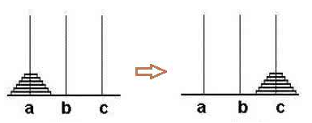
1、递归
就是：函数自己调用自己

Slide 3
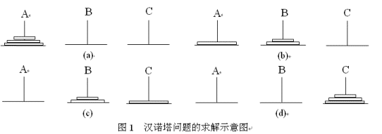
2、解法示例
import bag
print(bag.goods.bread)

Slide 4
3、解答
把n个圆盘从a移动到c柱
def move(n, a, b, c):
if(n == 1):
print(a,"->",c)
return
move(n-1, a, c, b) #把n-1个柱子从从a移到b
move(1, a, b, c) #把最后一个柱子从a移动到c
move(n-1, b, a, c) #n-1的柱子从b移动到c

